Slide 1
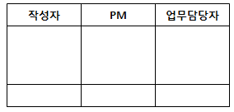


한국형 온라인 공개강좌(K-MOOC) 플랫폼 고도화
UI 설계서 (관리자 추가화면)
문 서 번호 | KMS-DE-03 | 버 전 | V0.2
작 성 자 | 강태구 | 작 성 일 | 2016-09-05

Slide 2
문서 이력 정보
버전 | 변경 일자 | 변경 내용 | 작성자
0.1 | 2016-09-05 | 최초 작성 | 강태구
0.2 | 2016-09-23 | 관리자 페이지 내용 추가 | 강태구

Slide 3
Django 관리자

Slide 4
관리자 메인화면
AD-LG-01
로그인
1 | 아이디 : 아이디 입력
2 | 패스워드 : 패스워드 입력
3 | 로그인 버튼 : 로그인
Django 관리
아이디:
1
비밀번호:
2
로그인
3

Slide 5
메인 화면
AD-MA-01
홈 > 메인화면
사용하지 않는 모든 기능은 제거
사용하는 페이지만 활성화 시킴
1
1 | View site, 비밀번호변경, 로그아웃 버튼
2 | 사용하지 않는 모든 기능 제거 강좌 생성 권한관리 Mobile API 관리 사용자 관리
Django 관리
환영합니다. Staff. View site / 비밀번호변경 / 로그아웃
2
관리
강좌 생성 권한 관리
Mobile API 관리
사용자 관리

Slide 6
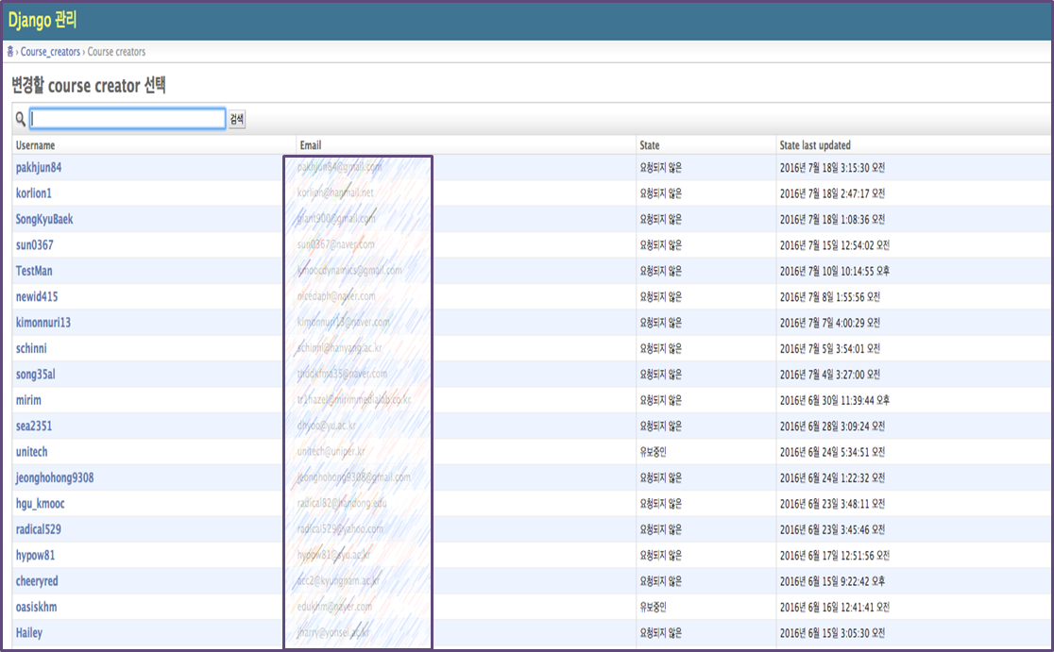
강좌 생성 권한 관리 화면
AD-CA-01
홈 > 강좌 생성 권한 관리
1 | 변경할 과정 생성자 목록
2 | 사용자 명을 클릭할 경우 수정화면으로 이동
2
1

Slide 7
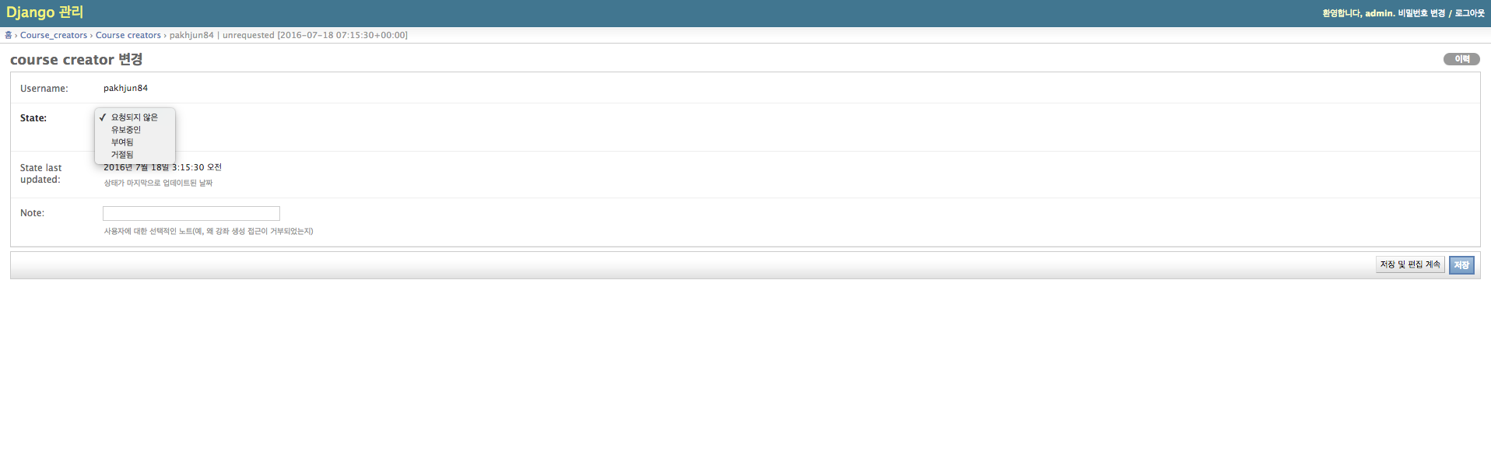
강좌 생성 권한 변경 화면
AD-CA-02
홈 > 강좌 생성 권한 관리 > 권한 변경
사용하지 않는 모든 기능은 제거
사용하는 페이지만 활성화 시킴
1 | State : 상태 값 변경 요청되지 않은 유보중인 부여됨 거절됨
2 | 저장 및 편집 계속 버튼 저장 버튼
1
2

Slide 8
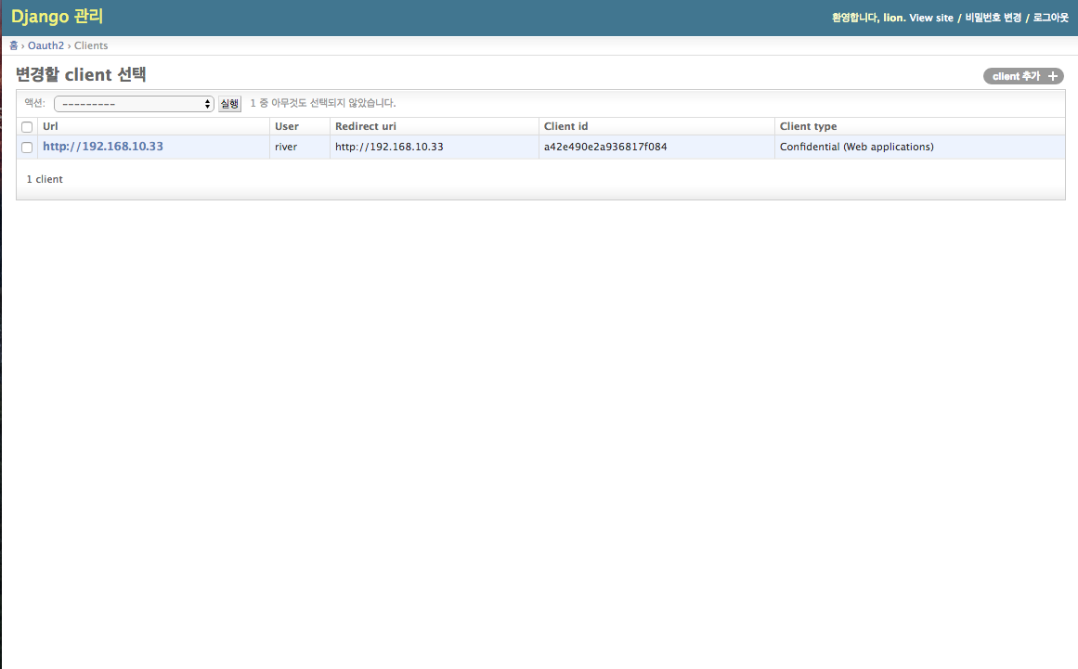
Mobile API 관리 화면
AD-CB-01
홈 > Mobile API 관리
1 | Client 추가 버튼 - API를 발급하기 위해 사용자 추가 화면으로 이동
2 | Mobile 발급된 목록
3 | 액션 - 해당 목록을 삭제할 수 있는 기능
1
3
2

Slide 9
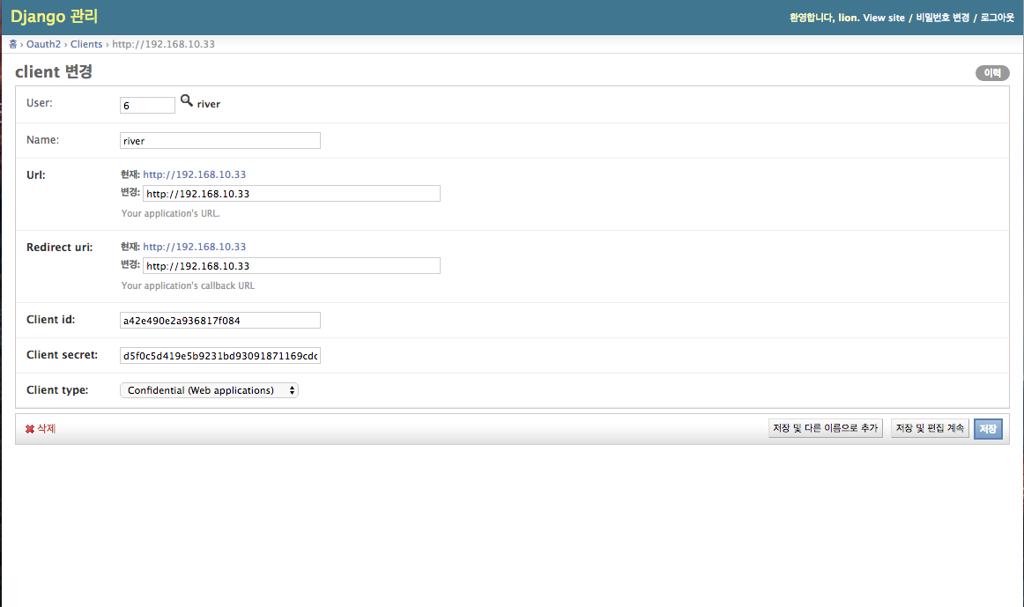
Client 추가 및 변경 화면
AD-CB-02
홈 > Mobile API 관리 > Client 추가 및 변경
Client id, secret 값을 APP 개발자에게 전달
1 | User 사용자 선택 검색 버튼을 활용하여 사용자 목록에서 선택
2 | Name - 관리할 이름 등록
3 | url, redirect uri 요청한 프로그램의 url 등록 요청한 프로그램의 답신 url 등록
4 | Client id, Client secret - 자동 부여 값
5 | Client type - Public 선택
6 | 저장 및 다른 이름으로 추가 버튼 저장 및 편집 계속 버튼 저장 버튼 삭제 버튼
1
2
3
4
5
6

Slide 10
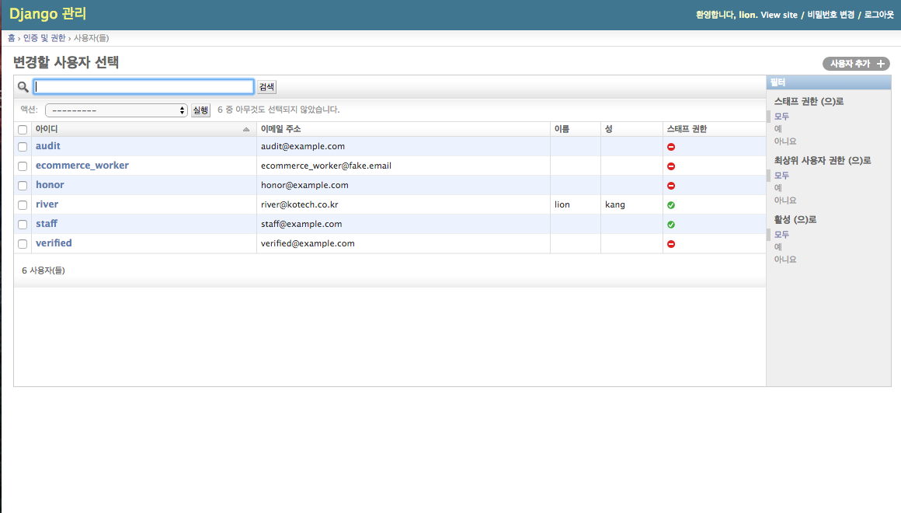
사용자 관리 화면
AD-CC-01
홈 > 사용자 관리
1 | 사용자 아이디 검색
2 | 사용자 목록 아이디 이메일 주소 이름 성 스태프 권한
3 | 사용자 추가 버튼 - 사용자 추가화면으로 이동
4 | 아이디 링크 사용자 권한 및 정보 변경 시 아이디 클릭 사용자 변경 화면으로 이동
3
1
4
2

Slide 11
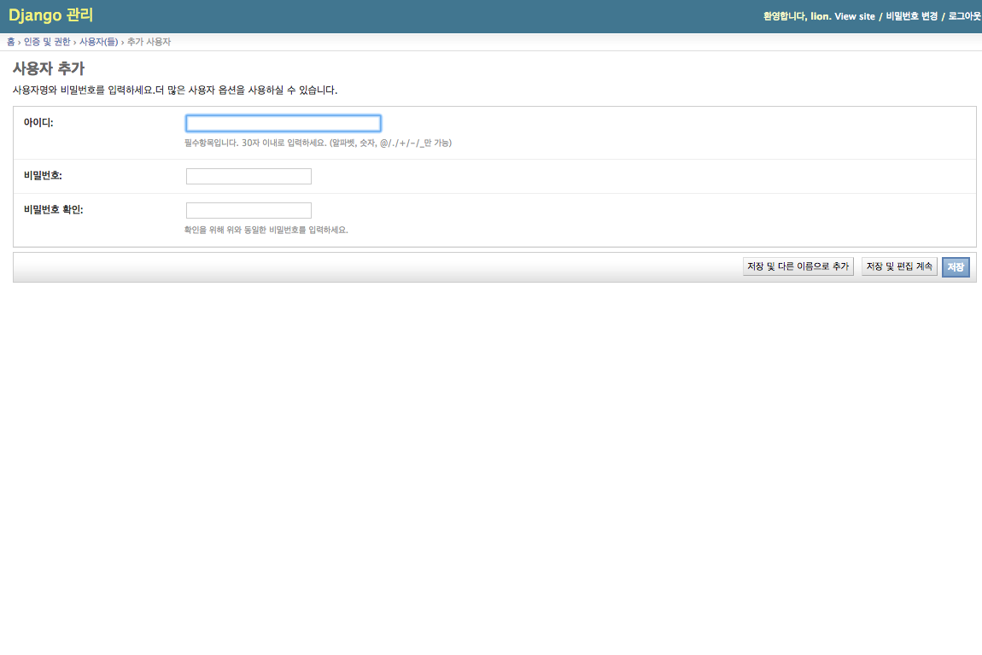
사용자 추가 화면
AD-CC-02
홈 > 사용자 관리 > 사용자 추가
1 | 아이디 : 추가할 아이디 입력
2 | 비밀번호 및 비밀번호 확인
1
2

Slide 12
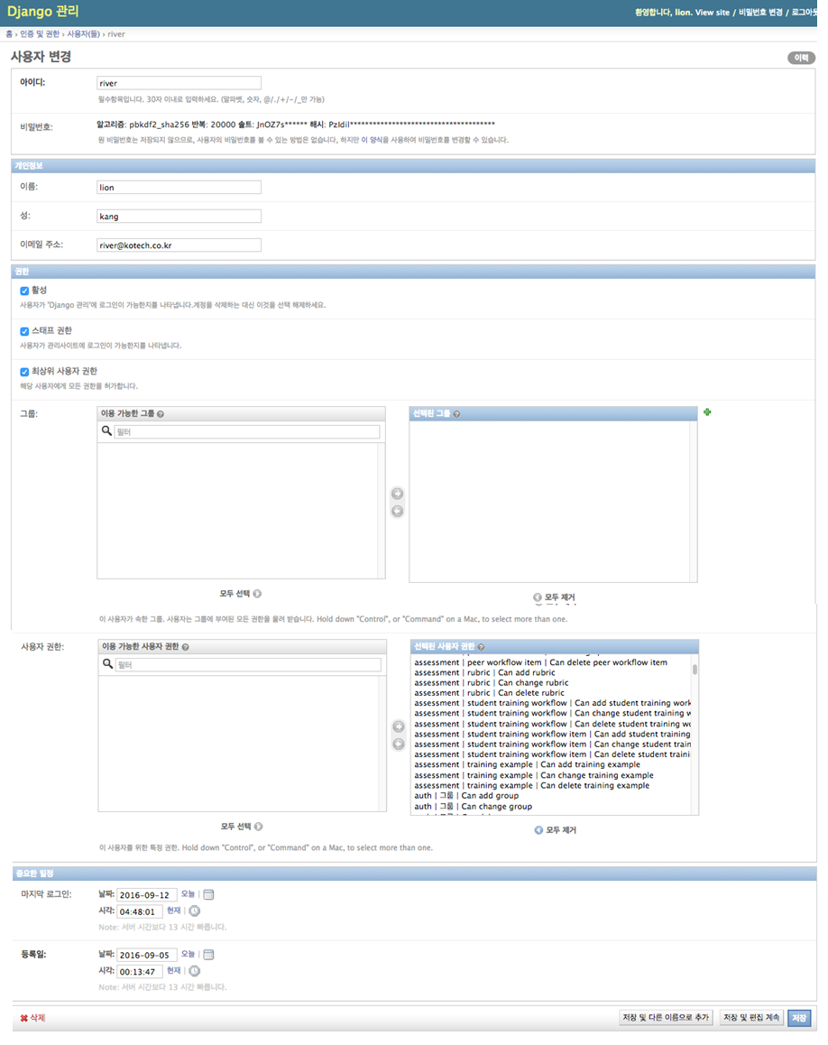
사용자 권한 변경 화면
AD-CC-03
홈 > 사용자 관리 > 사용자 변경
사용자 활성화 및 스태프 권한 줄 때만 이용
1 | 이메일 - 이메일 주소 입력 (필수)
2 | 권한 설정 활성 : 메일 활성화 스태프 권한 : 스태프 권한 주기 최상위 사용자 권한 : 최상위 권한 주기
3 | 중요한 알림 마지막 로그인 등록일
1
2
3

Slide 13
관리 페이지
(http://lifelongedu.kmoocs.kr/manage/excel_select/)

Slide 14
(메인메뉴)
메뉴 구조도
(서브메뉴)
구현 검토
통계
강좌현황
이수증
커뮤니티
모니터링
일일 / 월별 통계
운영 현황
이수증 생성
공지사항
스토리지
개발 현황
대학별 이수증 발급 현황
FAQ
개인별 이수증 발급 현황
자료실

Slide 15
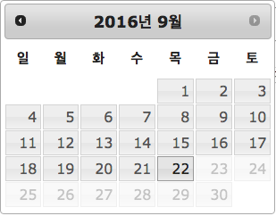
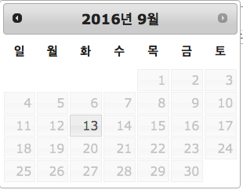
월별통계
AD-DA-01
홈 > 통계 > 월별통계
통계 페이지는 현재 기능처럼 엑셀로 다운로드
하는 방식으로 사용
일정한 시간에 파일을 생성하는 것이 데이터의 일관성을 가지고 올 수 있음.
내용은 요구사항에 맞게 파일 생성
K-MOOC 관리
1 | 일일통계 일자 선택 클릭 시 날짜 선택 설정
2 | 월별통계 일자 선택 클릭 시 날짜 선택 설정
통계
일일 / 월별 통계
일일/월별 통계
1
일일통계 :
강좌현황
이수증
월별통계 :
2
커뮤니티
모니터링
1
2

Slide 16
운영 현황
AD-EA-01
홈 > 강좌현황 > 운영 현황
K-MOOC 관리
1 | 검색 조건 대학명 강좌명 기관별 강좌번호 운영 상태 : 개강예정, 진행 중, 종료
2 | 운영 현황 목록
통계
운영 현황
강좌현황
1
기관별
강좌번호
대학명
 | ▼
강좌명
 | ▼
 | ▼
운영 현황
개발 현황
운영상태
 | ▼
검색
 엑셀다운로드
이수증
2
커뮤니티
No | 대학명 | 강좌명 | 기관별 강좌번호 | 계열 | 교수자 | 개강일 | 종강일 | 운영상태 | 이수증 생성일자 | 수강신청 현황
모니터링

Slide 17
개발 현황
AD-EA-02
홈 > 강좌현황 > 개발 현황
개발현황의 경우 개발완료 주차,
개발진척율, 품질검수 진행현황등에 대한
정보가 없고 개발 서버와 운영 서버가 달라
DB가 서로 틀림
K-MOOC 관리
1 | 검색 조건 대학명 강좌명 기관별 강좌번호
2 | 개발 현황 목록
통계
개발 현황
강좌현황
1
기관별
강좌번호
대학명
 | ▼
강좌명
 | ▼
 | ▼
운영 현황
개발 현황
검색
 엑셀다운로드
이수증
2
커뮤니티
No | 대학명 | 강좌명 | 기관별 강좌번호 | 계열 | 교수자 | 수업주차 | 개발완료 주차 | 개발 진척율 | 품질검수 진행현황
모니터링

Slide 18
이수증 생성
AD-FA-01
홈 > 이수증 > 이수증 생성
검색 조건의 경우 모두 필수 조건
K-MOOC 관리
1 | 검색조건 대학명 강좌명 기관별 강좌번호
2 | 검색 목록
3 | 이수증 생성 버튼
통계
이수증 생성
강좌현황
1
이수증
이수증 생성
대학별 이수증 발급 현황
개인별 이수증 발급 현황
대학명
 | ▼
강좌명
 | ▼
기관별
강좌번호
 | ▼
커뮤니티
검색
모니터링
2
대학명 | 강좌명 | 기관별 강좌번호 | 이수증 생성 여부
고려대학교 | 일반인을 위한 일반상대성이론 | 2015_A04 | 미생성
3
이수증 생성

Slide 19
이수증 발급 현황
AD-FA-02
홈 > 이수증 > 이수증 발급 현황
K-MOOC 관리
1 | 검색조건 대학명 과목명 과목명 검색 대학명과 과목명은 and 조건 과목명 입력 검색은 like 검색 대학명의 경우 전체 선택 가능
2 | 이수증 발급 현황 목록
3 | 엑셀 다운로드 버튼
 | 학습활동참여자 학습자의 교육 활동 로그를 활용하여 한 번 이라도 참여된 기록이 있으면 학습활동 참여자로 선정 참여율 학습활동 참여자/수강신청자수*100 학습활동참여자 대비 이수율 → 이수율/학습활동참여자수*100
통계
대학별 이수증 발급 현황
강좌현황
1
대학명
기관별
강좌번호
 | ▼
강좌명
 | ▼
 | ▼
이수증
3
이수증 생성
대학별 이수증 발급 현황
개인별 이수증 발급 현황
검색
 엑셀다운로드
대학명 | 강좌명 | 기관별 강좌번호 | 종강일자 | 이수증 생성일자 | 수강 신청자수 | 이수자 | 미이수자 | 이수율 | 학습활동참여자 | 참여율 | 학습활동참여자 대비 이수율
합계
2
커뮤니티
모니터링

Slide 20
이수증 발급
AD-FA-03
홈 > 이수증 > 이수증 발급
대학명, 강좌명은 필수 조건
이메일 검색 또한 위의 필수 조건 포함
→ 데이터 검색 속도
K-MOOC 관리
1 | 검색조건 대학명 과목명 기관별 강좌번호 학습자 이메일 검색
2 | 학습자 목록
3 | 엑셀 다운로드 버튼
통계
개인별 이수증 발급 현황
강좌현황
1
대학명
기관별
강좌번호
한양대학교 | ▼
강좌명
건축공간론 | ▼
2016_C1 | ▼
이수증
3
이수증 생성
대학별 이수증 발급 현황
개인별 이수증 발급 현황
이메일 검색
검색
 엑셀다운로드
No | 학습자 성명 | 이메일 | 대학명 | 강좌명 | 기관별 강좌번호 | 이수증 발급 여부
1 | 홍길동 | hong@nile.or.kr | 한양대학교 | 건축공간론 | 2016_C1 | 미발급
2 | 강태구 | rive@kotech.co.kr | 한양대학교 | 건축공간론 | 2016_C1 | 발급
3
4
5
6
7
8
9
10
11
12
13
14
커뮤니티
2
모니터링

Slide 21
공지사항
AD-GA-01
홈 > 커뮤니티> 공지사항
K-MOOC 관리
1 | 검색조건 1-1 : 제목 내용 제목 + 내용 1-2 : 전체 삭제 미삭제
2 | 공지사항 리스트 2-1 제목을 클릭하면 내용을 수정하는 화면으로 이동
3 | 신규등록 버튼 → 공지사항 신규 등록 화면으로 이동
4 | 삭제버튼 → 목록의 No 의 ㅁ 체크 후 삭제 처리 가능
통계
공지사항
강좌현황
1
1-1
1-2
검색
전체 | ▼
삭제여부
전체 | ▼
이수증
3
4
2
검색
신규등록
삭제
커뮤니티
No | 제목 | 등록일 | 삭제여부
1 | 공지사항 1입니다. | 2016-07-20 | Y
2 | 공지사항 2입니다. | 2016-07-25 | N
3 | 공지사항 3입니다. | 2016-08-19 | N
4 | 공지사항 4입니다. | 2016-08-21 | N
5 | 공지사항 5입니다. | 2016-09-05 | N
공지사항
FAQ
자료실
2-1
모니터링
◄◄ ◄ | 1 | 2 | 3 | ► ►►

Slide 22
공지사항 등록
AD-GA-02
홈 > 커뮤니티 > 공지사항 > 신규등록
K-MOOC 관리
1 | 공지사항 제목 입력 창 공지사항 제목 입력 창 수정 시 등록된 제목 보여짐
2 | 공지사항 내용 입력 창 → 수정 시 등록된 내용 보여짐
3 | 목록 버튼 → 공지사항 목록으로 이동
4 | 저장 버튼 → 수정 혹은 신규 등록 저장
5 | 삭제 버튼 --> 공지사항 삭제
통계
공지사항 등록
강좌현황
제목
1
수정 시 등록된 제목 보여짐
이수증
커뮤니티
공지사항
FAQ
자료실
모니터링
수정 시 등록된 내용 보여짐
내용
2
링크 정보
3
4
저장
5
목록
삭제

Slide 23
FAQ
AD-GA-03
홈 > 커뮤니티 > FAQ
K-MOOC 관리
1 | 검색조건 1-1 : 검색 항목 선택 - 제목 - 내용 - 제목 + 내용 1-2 : 삭제여부 - 전체 - 삭제 - 미삭제
2 | FAQ 목록 2-1 제목클릭 시 수정 화면으로 이동
3 | 신규등록 버튼 FAQ 신규등록 화면으로 이동
4 | 삭제버튼 → No의 ㅁ 선택 후 삭제 처리 가능
통계
FAQ
강좌현황
1-1
검색
1
전체 | ▼
삭제여부
전체 | ▼
이수증
3
4
검색
신규등록
삭제
커뮤니티
2
No | 제목 | 등록일 | 삭제여부
1 | FAQ 1입니다. | 2016-07-20 | Y
2 | FAQ 2입니다. | 2016-07-25 | N
3 | FAQ 3입니다. | 2016-08-19 | N
4 | FAQ 4입니다. | 2016-08-21 | N
5 | FAQ 5입니다. | 2016-09-05 | N
공지사항
FAQ
자료실
2-1
모니터링
◄◄ ◄ | 1 | 2 | 3 | ► ►►

Slide 24
FAQ
AD-GA-04
홈 > 커뮤니티 > FAQ > 신규등록
자주하는 질문을 게시판 형식으로 변경
K-MOOC 관리
1 | 질문내용 입력 창
2 | 답변 내용 입력 창
3 | 목록 버튼 → FAQ 목록 화면으로 이동
4 | 저장 버튼 → 신규 등록 혹은 수정된 내용 저장
5 | 삭제 버튼 → 현재 FAQ 삭제
통계
FAQ 등록
강좌현황
1
이수증
▲
▼
질문내용
수정 시 등록된 질문내용 보여짐
커뮤니티
공지사항
FAQ
자료실
▲
▼
모니터링
2
수정 시 등록된 답변내용 보여짐
답변
3
4
5
목록
저장
삭제

Slide 25
자료실
AD-GA-05
홈 > 커뮤니티 > 자료실
K-MOOC 관리
통계
자료실
강좌현황
1-1
검색
1
전체 | ▼
삭제여부
전체 | ▼
이수증
3
4
검색
신규등록
삭제
커뮤니티
2
No | 제목 | 첨부파일 | 등록일 | 삭제여부
1 | 자료 1입니다. |  | 2016-07-20 | Y
2 | 자료 2입니다. |  | 2016-07-25 | N
3 | 자료 3입니다. |  | 2016-08-19 | N
4 | 자료 4입니다. |  | 2016-08-21 | N
5 | 자료 5입니다. |  | 2016-09-05 | N
공지사항
FAQ
자료실
2-1


모니터링


 첨부
◄◄ ◄ | 1 | 2 | 3 | ► ►►

Slide 26
자료실 등록
AD-GA-06
홈 > 커뮤니티 > 자료실> 신규등록
K-MOOC 관리
1 | 자료실 제목 입력 창 자료실 제목 입력 창 수정 시 등록된 제목 보여짐
2 | 자료실 내용 입력 창 수정 시 등록된 내용 보여짐
3 | 파일 첨부 → 확장자 제약 조건 추가
4 | 목록 버튼 → 자료실 목록으로 이동
5 | 저장 버튼 → 수정 혹은 신규 등록 저장
6 | 삭제 버튼 --> 자료실 삭제
통계
자료실
강좌현황
제목
1
수정 시 등록된 제목 보여짐
이수증
커뮤니티
공지사항
FAQ
자료실
모니터링
수정 시 등록된 내용 보여짐
내용
2
3
첨부
 첨부
4
5
저장
6
목록
삭제

Slide 27
스토리지
AD-HA-01
홈 > 모니터링> 스토리지
K-MOOC 관리
1 | 조회 시 스토리지 사용량 검색 파일 시스템 별로 보여줄 수 있는 검토
통계
스토리지 모니터링
강좌현황
조회
이수증
1
No | File System | 전체 (Byte) | 사용 (Byte) | 여유 (Byte) | 사용율 (%)
1 | Gate_fs | 1,000,000,000 | 0 | 1,000,000,000 | 0
2 | Was_fs | 1,000,000,000 | 0 | 1,000,000,000 | 0
3 | Grade_fs | 2,000,000,000 | 0 | 2,000,000,000 | 0
4 | Video_fs | 8,000,000,000 | 1,800,000,000 | 6,200,000,000 | 22.5
커뮤니티
모니터링
스토리지

